Slide 1
En introduktion till påverkansarbete
Emma Södergren, påverkansstrateg
Alfred Skogberg, PR-strateg/kommunikatör
Alfred Skogberg och tidigare socialminister Annika Strandhäll

Slide 2
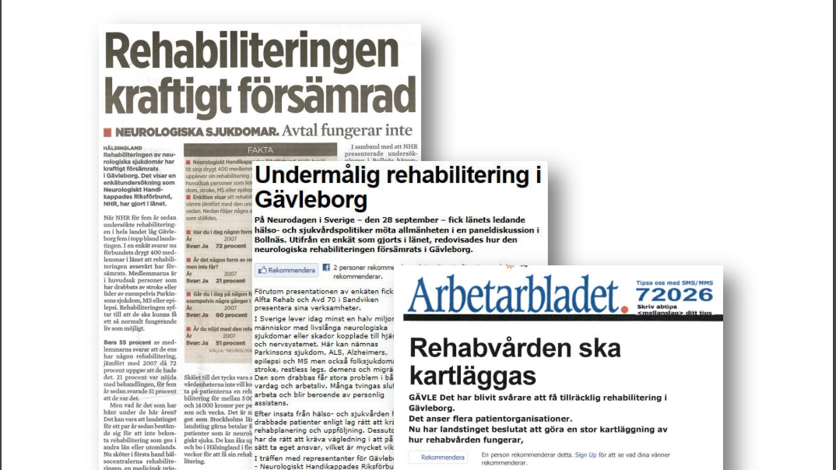
Goda exempel på påverkansarbete
Notes:
2010/2011 så gjordes det undersökningar bland föreningar, förbund och medlemmar. Det som framgick var att länsförbunden inte saknade vägledning och var lågt prioriterade. De flesta länsförbund insåg emellertid det stora behovet av opinionsbildning kring de viktiga hälso- och sjukvårdsfrågorna.
Utbildningar
En arbetsgrupp skapades som genomgick olika utbildningar. En av de punkter som tagits upp vid samtal med våra lokalföreningar och länsförbund är behovet av utbildning och vägledning. Under en fyra veckors period träffades den nya arbetsgruppen vid tre tillfällen för utbildning och vägledning inom områdena:
➢ Neuro kunskap ➢ Opinionsbildning/påverkansarbete ➢ Rehabkommunikation
Utbildningarna genomfördes med hjälp av representanter från förbundskansliet.
Arbetsplan:
Länsförbundet bestämde i ett tidigt skede att arbetsområdet skulle vara rehabiliteringssituationen inom Gävleborgs län. Det genomfördes en medlemsundersökning och sedan anordnade man en konferens för beslutsfattare, tjänstemän och medlemmar.
Hur gick det sedan?
Regionen reagerade och ett projekt inleddes som blev permanentad 2014 och det finns idag tre multiprofessionella team på tre orter inom regionen- Hudiksvall, Bollnäs och Gävle. Det kvarstår utmaningar, men det finns en ökad möjlighet till rehabilitering och multiprofessionella team.

Slide 3
Vad är påverkansarbete?
Skapa opinion
Påverka beslutsfattare
Notes:
Påverkansarbete är ett sätt att påverka myndigheter, organisationer och politiker i exempelvis de frågor som Neuro driver:
På regional nivå kan det röra sig om tillgång till neurologisk rehabilitering och multiprofessionella team, tillgång till hjälpmedel och e-hälsa.
På kommunal nivå kan det röra sig om frågor som gäller LSS/SoL, färdtjänst, hjälpmedel och tillgänglighetsfrågor.
Det är även ett sätt att sprida kunskap till allmänheten

Slide 4
Hur gör man?
Omvärldsbevakning
Identifiera problem och mål
Identifiera målgruppen
Använd olika verktyg/kanaler för att påverka
Följ upp och utvärdera
Ha tålamod!
Notes:
Knyt till Gävleborgsprojektet

Slide 5
Varför är påverkansarbete viktigt?
Göra sin röst hörd
Skapa nya kontakter
Jobba mot förbättrade levnadsvillkor för medlemmar
Notes:
Ett aktivt påverkansarbete kan leda till att frågeställningar eller problem synliggörs och uppmärksammas både av allmänheten och politiker
Det kan även leda till att man skapar nya kontakter och att man som förening kan ha en dialog med beslutsfattare
Förhoppningen är att påverkansarbete kan leda till förbättrade levnadsvillkor för medlemmar

Slide 6
Intresseområden
Neurosjukvård
Forskning
Rehabilitering
Hjälpmedel
Socialförsäkringsfrågor inkl LSS
Notes:
Medlemsundersökning valår- exempel. Underlag som behövs?
Utifrån intresseprogram som kongressen beslutade om

Slide 7
Alfred
Att använda sociala medier
Digitala ambassadörer
Pressarbete
Talespersoner - kontakta alfred.skogberg@neuro.se
Fotopresentation
Notes:
https://www.youtube.com/watch?v=r0KnCk61Df4&t=20s

Slide 8
Case 1
Läs medborgarförslaget och ta fram en skarp version till din kommun. Prata gärna med varandra om vad er respektive kommun erbjuder och vilka resurser som saknas. Fyll i dokumentet.
Notes:
Du som vill följa upp det här behöver undersöka om kommunen erbjuder exempelvis tillgängliga träningslokaler, tillgänglig(a) bassänger och anpassad träningsutrustning.
SMARTa mål, konkret. Vad är det för specifikt som ni vill åstadkomma som är specifikt, mätbart, accepterat, realistiskt och tidsbestämt. Exempelvis: Finns det en tillgänglig bassäng, tillgänglig träningslokal eller redskap?
Skicka ut förslaget och statistik till deltagare

Slide 9
Case 2
Er region har inte multiprofessionella team, hur arbetar ni för att få till ett sådant med hjälp av påverkansarbete? Ta fram en kommunikationsplan/strategi tillsammans.
Notes:
Lägg in text om multiprof. team
Dela ut filen kommunikationsplan

Slide 10
Så här gick det - Tankar/funderingar

